Slide 1
Предложение по созданию и развитию
Проектной системы в органах власти, органах местного самоуправления и бюджетных организациях
ООО «ПРОФИТ» (г.Иваново) www.profite.ru, ООО «СИНЕРГИЯ» www.ooo-sinergiya.ru

Slide 2
Общая модель предлагаемой Проектной системы
Основы
проектного управления
Организационные
Кадровые
Нормативные
Разработка системы нормативных правовых актов.
Разработка Правил эксплуатации программных комплексов.
Создание постоянных, временных и обеспечивающих органов управления проектной деятельностью.
Определение и распределение функциональных ролей
Обучение специалистов проектному управлению.
Создание системы мотивации.
Решение задач кадрового развития.
Разработка программного комплекса на платформе 1С

Slide 3

Целевой ориентир Проектной системы
фундаментальный, всеобъемлющий подход к деятельности административных структур, в соответствии с которым:
оперативно решаются проблемы и задачи развития территорий;
внедряются инновационные технологии в деятельность органов власти;
поощряется инициатива служащих;
устанавливаются общие принципы внутри- и межведомственных отношений, налаживается коммуникация;
формируется особая организационная культура деятельности, ориентированной на результат.

Slide 4
Наш подход – интеграция проектов различных типов
Социальные
Инвестиционные
Проведение конкурсов для НКО, ТОСов, молодежи
ПРОЕКТЫ
Организация сопровождения инвесторов
Управленческие
Развития территории
Внутриорганизационные
Выделенные направления деятельности, реализация которых в формате проектов более эффективна
Рационализаторские предложения

Slide 5
Алгоритм работы с Заказчиком
Этап 1. Исследовательский
Исследование текущего уровня развития системы проектного управления в организации Заказчика (инструменты исследования: анализ документации, интервью с сотрудниками организации Заказчика).
Повышение квалификации руководства организации Заказчика по курсу «Управление проектами».
Разработка реестра рисков.
Этап 2. Адаптация системы проектного управления в организации Заказчика
Разработка концепции проектного управления.
Разработка реестров проектов и планов проектов.
Этап 3. Внедрение системы проектного управления в организации Заказчика
Разработка шаблонов документов по управлению проектами.
Разработка схемы процессов проектного управления (модель «как будет»).
Разработка Положения о проектной деятельности, Положения о Проектном совете, Положения о Проектном офисе, Регламента проектного управления.
Заполнение шаблонов документов проектного управления по двум проектам.
Заполнение отчета для одного Проектного совета.
Доработка нормативно-методической документации по проектному управлению.
Тестовое сопровождение двух проектов Заказчика (по согласованию с Заказчиком) и обучение на данной базе запуску новых проектов.
Создание новой либо адаптация действующей автоматизированной системы управления проектами под потребности организации Заказчика на базе программного продукта 1С (включая обучение сотрудников).
Повышение квалификации сотрудников организации Заказчика по курсу «Управление проектами».
Поддержка и сопровождение работы системы проектного управления в течение гарантийного срока.

Slide 6
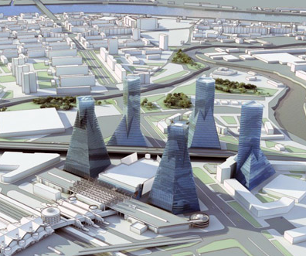
Примерный перечень работ по созданию и развитию Проектной системы
определение цели и задач функционирования проектной системы, позиционирование ее в системе стратегического, программно-целевого и текущего управления регионом;
разработка региональной нормативной базы и модельных локальных актов;
определение концепции проектного офиса и функциональных ролей в системе проектного управления (инициатор, куратор, руководитель, администратор и т.д.);
определение требований к структуре проекта и ее элементам: проблемная ситуация, цели, задачи, концепция проекта, мероприятия, исполнители, ресурсы, ожидаемые результаты;
создание моделей управления предметной областью, сроками, финансами, рисками, персоналом и иными элементами проектного управления с учетом специфики органа либо учреждения;

Slide 7
Примерный перечень работ по созданию и развитию Проектной системы
определение форм участия органов исполнительной власти региона, федерального центра, муниципальных образований, бизнеса (инвесторов) и общественности в проектной системе;
увязка проектной системы с системами государственно-частного партнерства;
разработка системы финансирования проектной деятельности;
разработка порядка материального стимулирования участников проектной деятельности за успешную реализацию проектов (прохождение контрольных точек крупных проектов);
разработка медиаплана по освещению процесса создания проектной системы в СМИ.

Slide 8
Учитываем ожидания всех субъектов
Проекты становится «дорожными картами» для каждого исполнителя
Проектный подход упрощает решение текущих задач
Определяется ответственность за отклонения в реализации проектов
Проектный подход оказывает влияние на кадровое развитие, антикоррупционную деятельность
Ряд проектов учитывают пожелания и возможности бизнеса
Возможность встраиваться в проекты: создавать электронные площадки, структуры ГЧП и т.д.
Бизнес
Власть
Проекты как «каталог возможностей»: каждый может найти свое место в общем деле
Население

Slide 9
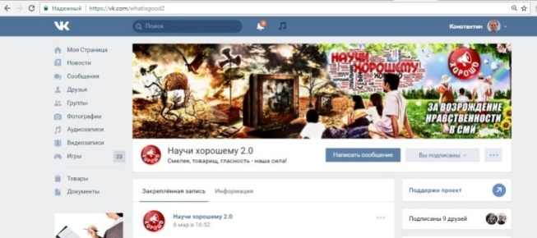
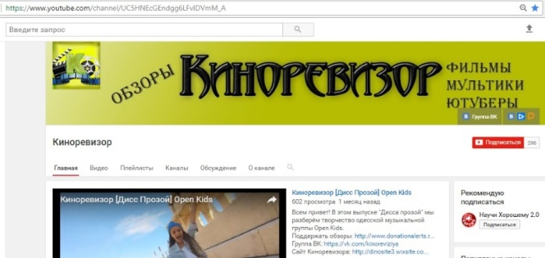
Пример. Идея проекта «Духовно-нравственная безопасность»
Проблема
Позитивные группы и ресурсы
Засилье массовой культуры.
Пропаганда антиценностей.
Родители и воспитательные работники не знают, в каком направлении воспитывать молодое поколение.
Решение
Научи хорошему 2.0
Разработка алгоритма оценки культурной продукции с позиции традиционных семейных ценностей.
Создание общественно-экспертного совета.
Проведение цикла обучающих мероприятий.
Разработка учебных материалов, буклетов и социальной рекламы для родителей и воспитателей.
Создание Экспертно-методической сети.
Киноревизор

Slide 10
Пример. Работы по договору о содействии в реализации конкретного проекта
Проект «Развитие народных промыслов», Республика Саха (Якутия)
Экспертиза и доработка проектной документации в соответствии с методологическими принципами и нормативной базой.
Разработка Концепции проекта, которая должна содержать:
Аналитическую справку об опыте поддержки и развития данного направления в России и за рубежом.
Основные принципы, цели и задачи формирования системы поддержки и развития народных промыслов.
Модель реализации проекта, выполненную в графическом формате.
Методические рекомендации по использованию потенциала учреждений культуры и общественных организаций в рамках реализации проекта.
Методические рекомендации по реализации проекта «Развитие народных промыслов», содержащие алгоритм действий членов команды участников проекта.
Систему мероприятий, реализация которых позволит достичь заданных значений целевых показателей.
Разработка информационных материалов о проекте «Развитие народных промыслов» для размещения в региональных и местных средствах массовой информации.
Разработка модели организационной структуры, выполняющей функции Дирекции Электронной торговой площадки по реализации ремесленной продукции.
Разработка презентации проекта в формате Microsoft PowerPoint.

Slide 11
Программа ПК «Проектное управление в деятельности органов власти и учреждений»
(72 часа)
Понятия проекта и проектного управления применительно к государственному сектору
Внедрение проектного управления в современной России. Опыт Белгородской области (2010-2017 гг.)
Процесс запуска и реализации проекта
Конкурсы социальных проектов
Структура управленческого и социального проекта
Организационная сторона управления проектами
Кадровая составляющая управления проектами

Slide 12

Особенности обучения основам проектного управления
Три плоскости: рассказ о проектном управлении с позиции 1)методологии, 2) российского федерального законодательства и 3) лучших региональных и ведомственных практик.
Центральная тема рассматривается в более широком ключе: стратегическое, программно-целевое, проектное и текущее управление.
Особое внимание к ключевым понятиям, развенчивание стереотипов и бессмысленных конструкций, выстраивание понятийных систем, например: концепция-стратегия-программа-проект.
Критический анализ российского и локального законодательства, выявление сильных и слабых сторон конкретных актов.
Рецензирование и редактирование документов Заказчика.

Slide 13
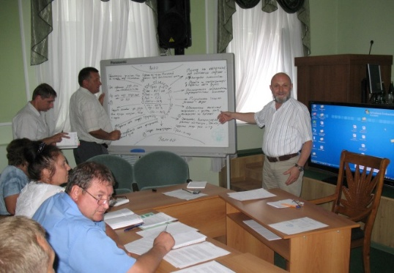
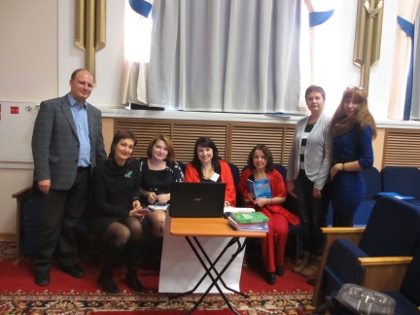
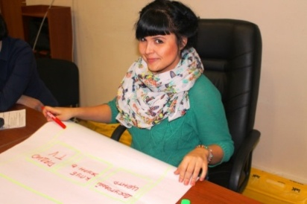
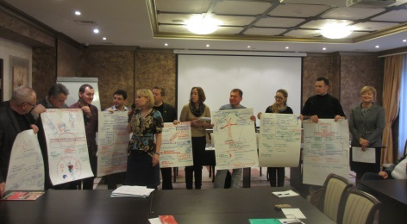
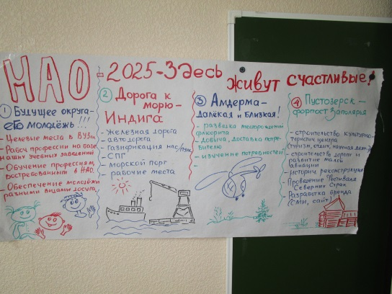
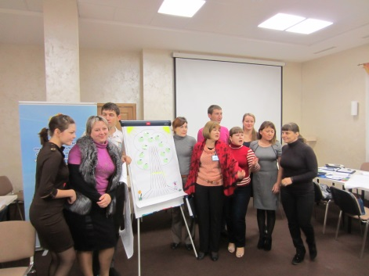
Практические занятия – организационно-деятельные игры
Активный метод обучения.
Прямой выход из теории в практику.
Мост между учебной ситуацией и решением практических задач.
Средство сплочения коллектива вокруг проблемного задания.
Способ быстро разработать и согласовать сложные документы.
Инструмент развития лидерства.
На выходе – готовые концепции конкретных проектов, актуальных для территории.

Slide 14
Проектное управление в системе стратегического развития территорий
Стратегическое планирование
Стратегия как документ и как процесс профессионального и социального диалога. Разработка и актуализация Стратегии
Проектный офис
Технопарк, промпарк
Стратегическое управление
Кластерные структуры
Создание институтов реализации Стратегии. Проекция стратегических целей и задач на текущую деятельность органов власти
Инвестиционный фонд
Центр инфраструктурного развития
Стратегическое развитие
Опора на профессиональные кадры. Опора на общественность. «Умный регион»

Slide 15

Ожидаемые результаты
Выполнение постановления Правительства РФ «Об организации проектной деятельности в Правительстве Российской Федерации» от 15.10.2016 г. №1050.
Нацеливание межведомственного взаимодействия на результат.
Выстраивание четкой системы взаимоотношений: правительство региона – ведомства – государственные учреждения – муниципальные образования – бизнес – общественные организации.
Повышение качества управления за счет координации действий со стороны Проектного офиса, учета расходования временных и финансовых ресурсов.
Достижение целевых значений показателей эффективности социально-экономического развития.
Рост инвестиционной привлекательности региона.
Дополнительные финансовые ресурсы.
Кадровое развитие, снижение коррупционных рисков.

Slide 16
Опыт работы в сфере разработки программного обеспечения
ООО ПРОФИТ - лидер Ивановской области по разработке и внедрению программных продуктов на базе 1С:Предприятие;
1С:Документооборот - готовый программный продукт, требующий минимальной адаптации под специфику региона;
мы имеем компетенцию по внедрению 1С:Документооборота, подтвержденную 1С;
проводим обучение на конкретном продукте;
мы имеем опыт внедрения и сопровождения программных систем с нагрузкой более 1000 пользователей в Владимирской, Ивановской областях, Карачаево-Черкесии и других регионах.

Slide 17

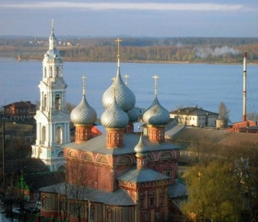
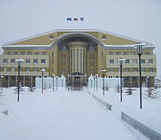
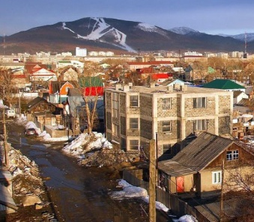
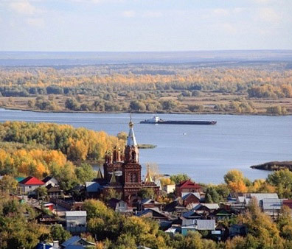
Опыт работы по проведению курсов повышения квалификации
Проектное управление в деятельности органов власти и учреждений
Кызыл, Республика Тыва, 1-5 марта 2017 г. http://kizil.bezformata.ru/listnews/kulturi-tuvi-povishayut-kvalifikatciyu/55373483/
Кострома, 24-25 марта 2017 г. http://smi44.ru/news/governance/v-kostromskoy-oblasti-munitsipalnye-sluzhashchie-proshli-kursy-povysheniya-kvalifikatsii-proektnoe-u/
Тарко-Сале, ноябрь 2016 г. http://www.yamolod.ru/news/2/V-TarkoSale-zavershilis-kursy-povysheniya-kvalifikatsii-po-programme-Proektirovanie-molodezhnoy-poli/
Якутск, 2014 г. http://iltumen.ru/node/11772
Южно-Сахалинск, 2014 г. https://www.skr.su/news/237728
Всего – порядка 80 обучающих мероприятий

Slide 18

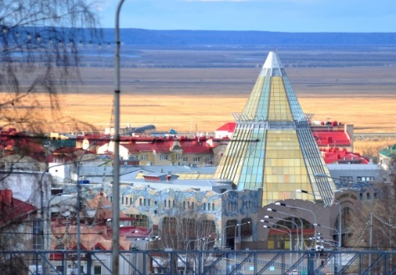
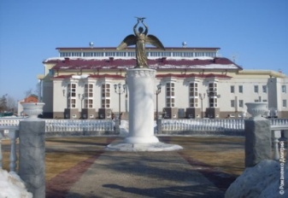
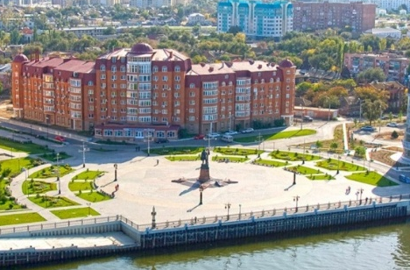
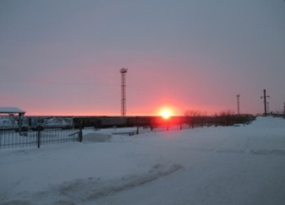
Опыт работы по разработке документов стратегического планирования
Стратегия социально-экономического развития города Ханты-Мансийска до 2030 года
Стратегия развития города Белгорода до 2025 года
Стратегия развития Грайворонского района (Белгородская область)
Инвестиционная стратегия Астраханской области до 2025 года
Стратегия СЭР города Лабытнанги до 2030 года
Ссылка на Стратегию города Ханты-Мансийска:
http://admhmansy.ru/rule/admhmansy/adm/department-of-economic-development-and-investments/activiti/

Slide 19
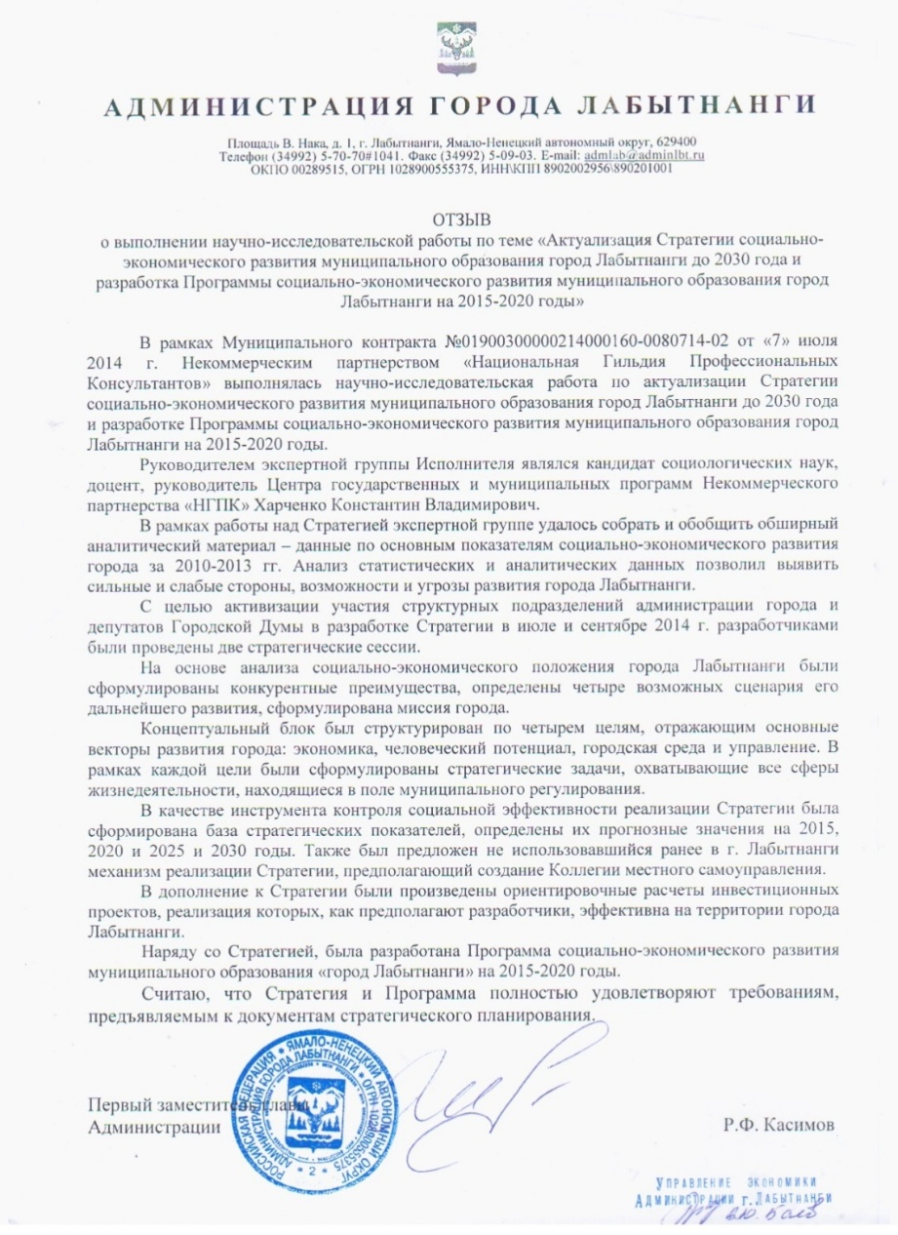
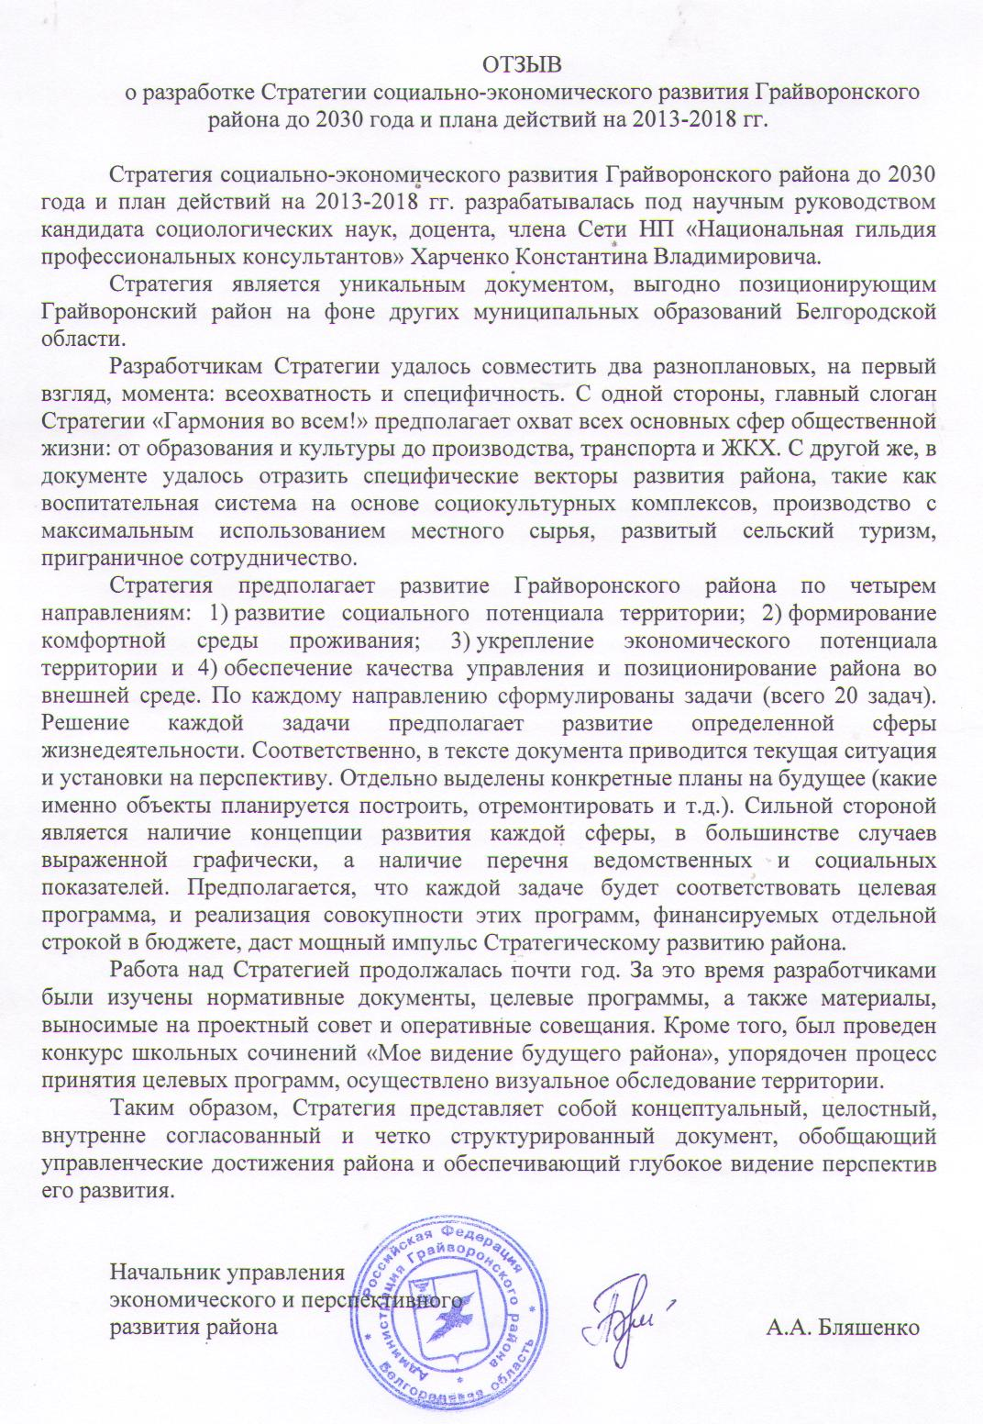
Отзывы о стратегиях

Slide 20
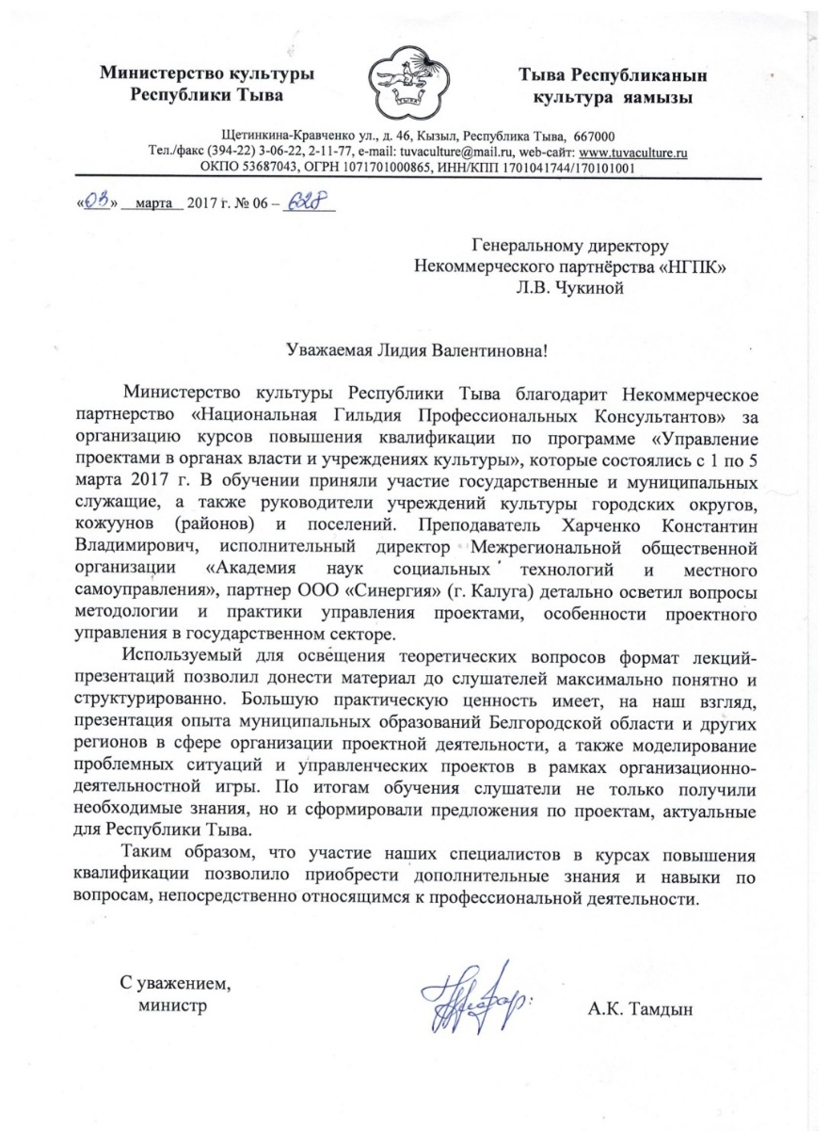
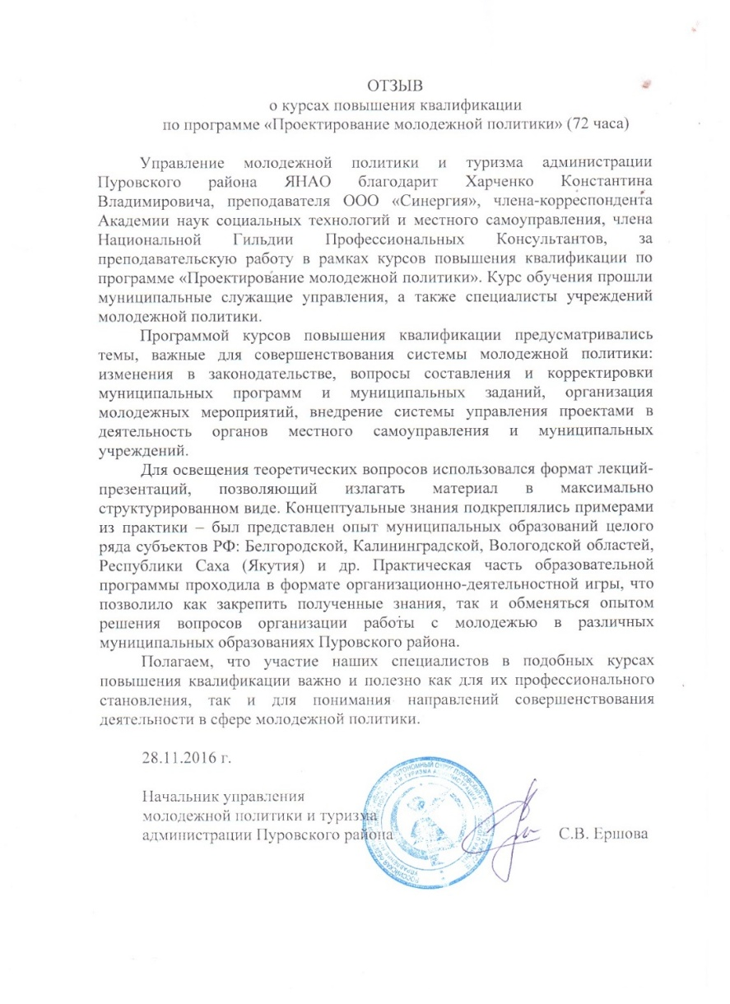
Отзывы о курсах ПК

Slide 21
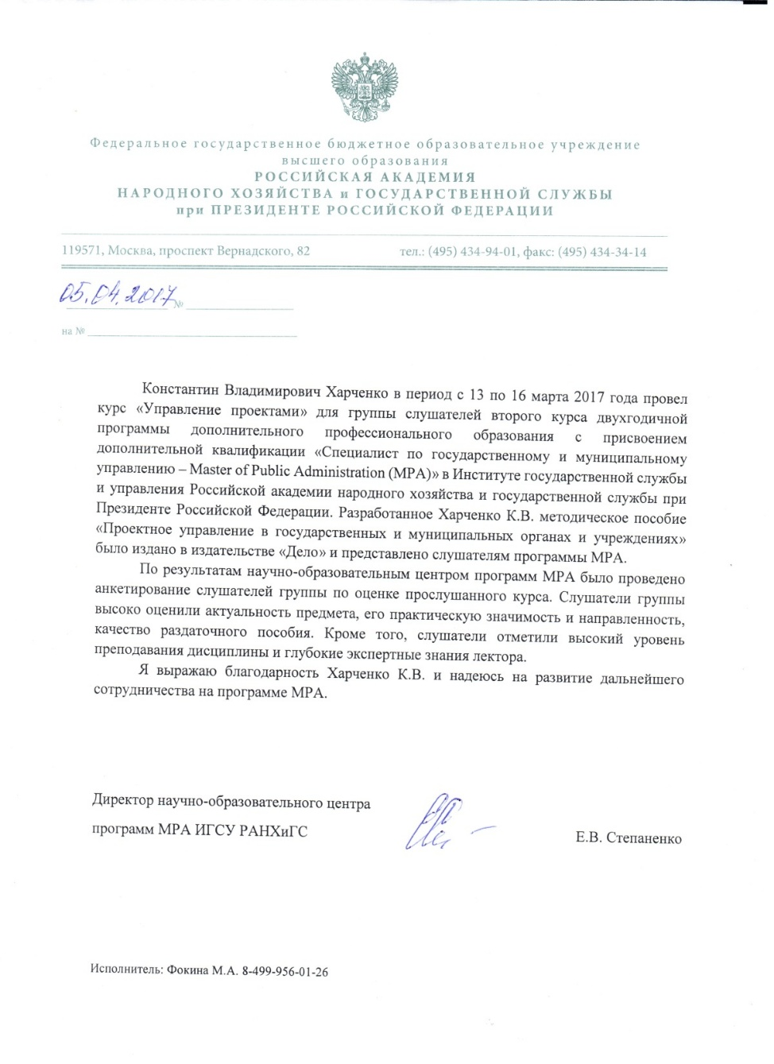


Отзыв о курсе «Управление проектами»

Slide 22


Научные публикации
Всего – порядка 100 работ
Харченко К.В. Муниципальное стратегическое планирование: от теории к технологии: Учеб. пособие. - Белгород: Обл. типография, 2009. – 304 с.
Харченко К.В. Настольная книга специалиста по молодежной политике: Учеб. пособие. – М.: НГПК, 2013. – 168 с.
Харченко К.В. Проектное управление в государственных и муниципальных органах и учреждениях: Учеб. пособие. – М.: РАНХиГС, 2017. – 170 с.
Публикации, доступные на E-library

Slide 23
Спасибо за внимание!
E-mail: office@profite.ru, www.profite.ru
Костров Алексей Александрович Директор ООО ПРОФИТ (г.Иваново) +7(4932) 587758
Харченко Константин Владимирович, к.соц.н., эксперт по вопросам проектного управления в государственном секторе экономики ООО «СИНЕРГИЯ» (г.Калуга) , 8-905-671-71-04, e-mail: geszak@mail.ru
Сафаров Сурен Мартуниевич, к.э.н. директор ООО «СИНЕРГИЯ» (г. Калуга), e-mail: info@ooo-sinergiya.ru
www.ooo-sinergiya.ru

